Slide 1

স্বাগতম

Slide 2

শিক্ষক পরিচিতি
জামিনুর রহমান
সহকারী শিক্ষক
পূর্ব কাতিয়া সরকারী প্রাথমিক বিদ্যালয়
জগন্নাথপুর সুনামগঞ্জ।

Slide 3
শ্রেণি পরিচিতি
শ্রেণি-চতুর্থ
বিষয়-বাংলা
তারিখ-০৬-০6-২০১9 খিঃ
পাঠশিরোনাম:বাংলাদেশের প্রকৃতি
পাঠ্যাংশ:বর্ষায়----------শীত লাগে।

Slide 4
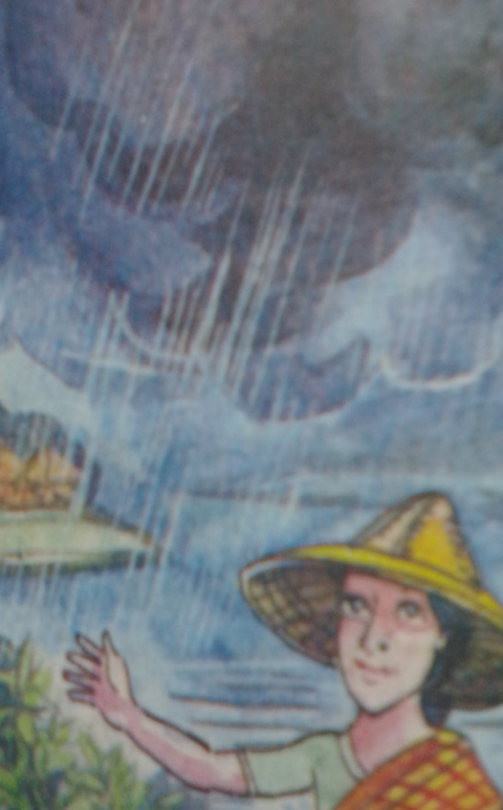
আমরা নিচের ছবিতে কি দেখতে পাচ্ছি?
আমরা ছবিতে প্রকৃতির ছবি দেখতে পাচ্ছি যেখানে বৃষ্টি পড়ছে।

Slide 5
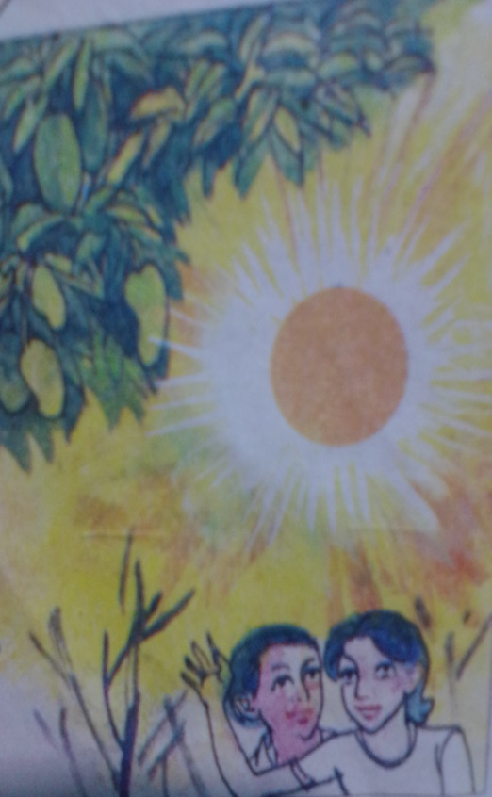
তোমরা ঠিকই বলেছো চলো আমরা আজ জানব
বাংলাদেশের প্রকৃতি

Slide 6
শিখনফল
১। প্রমিত উচ্চারণে পাঠের অংশটুকু পড়তে পারবে।
২। নতুন শব্দ দিয়ে অর্থ ও বাক্য তৈরি করে লিখতে পারবে।
৩। পাঠের অংশটুকু পড়ে প্রশ্নের উত্তর বলতে পারবে।

Slide 7
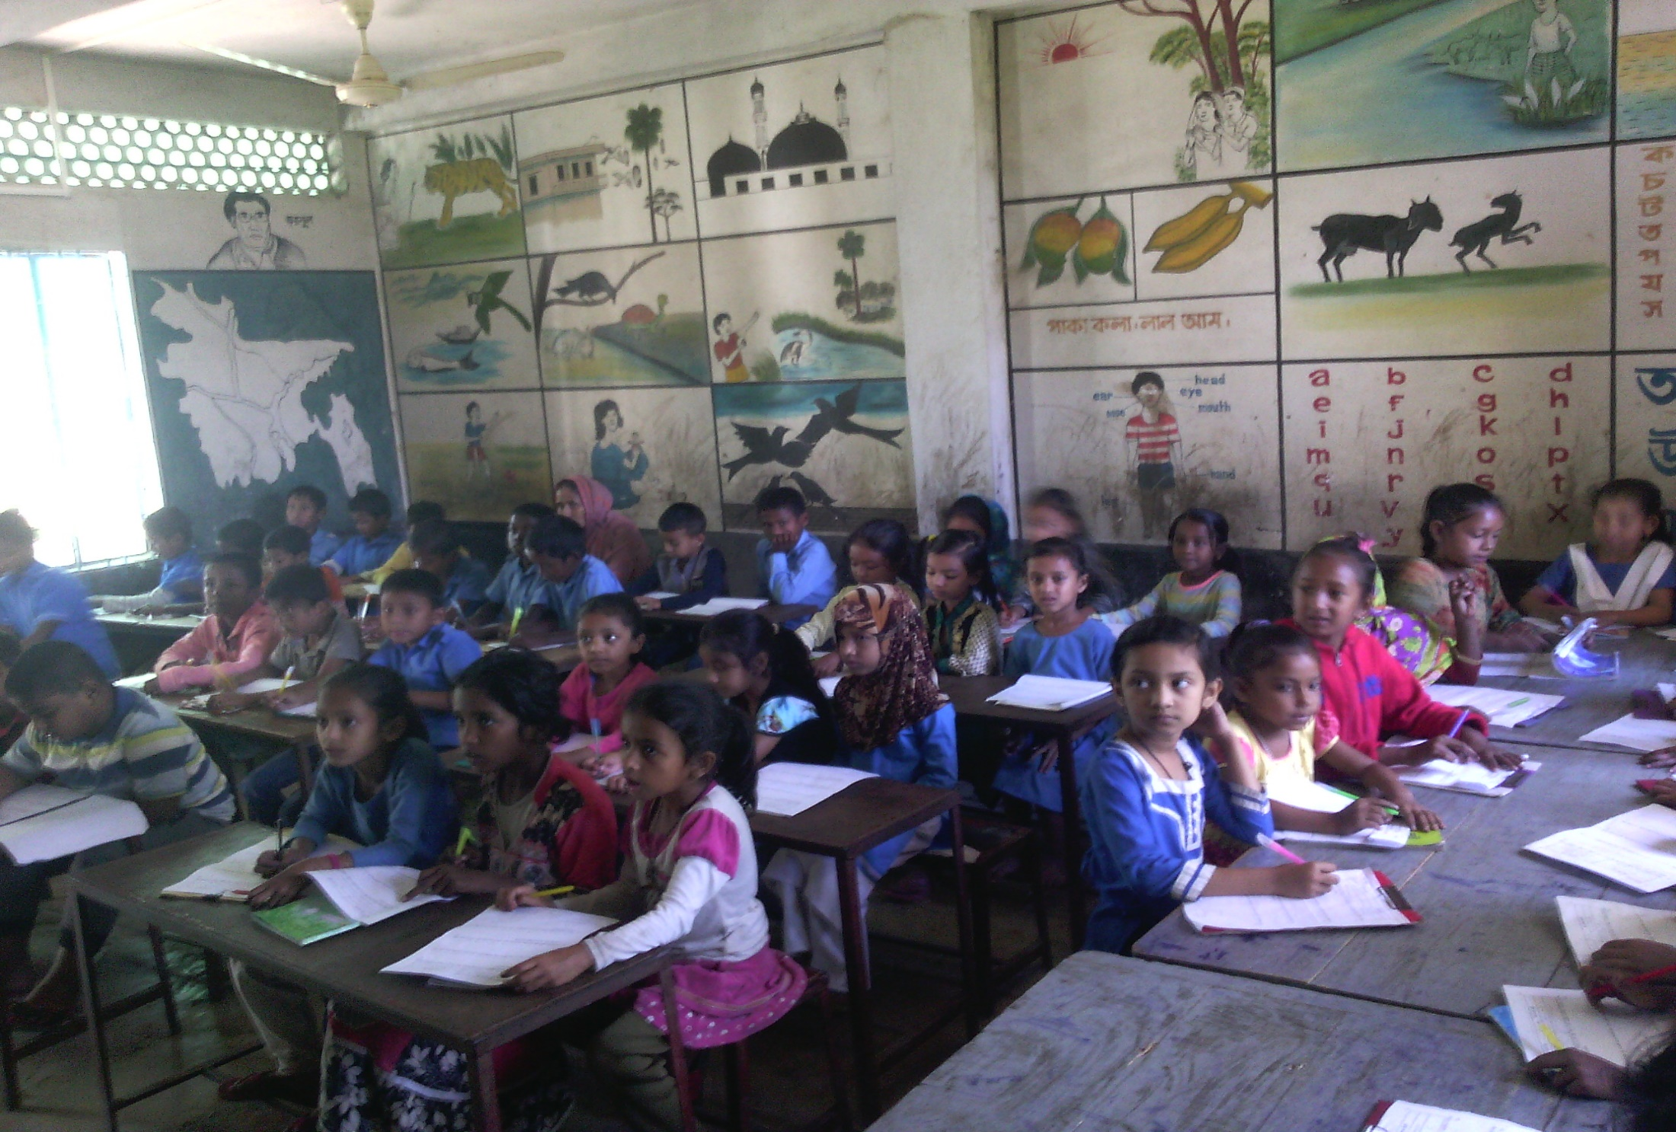
পাঠের অংশটুকু দুই বার আমি প্রমিত উচ্চারণে পড়ে শুনাব
পাঠ্য বইয়ের ২নং পৃষ্ঠা খোলে শিক্ষার্থীদের নিরবে মনোযোগ সহকারে শুনতে বলব।

Slide 8
তোমরা পাঠটি আবার পড়ে নতুন শব্দের অর্থ খাতায় লিখ
বর্ষাকাল- বৃষ্টির কাল বা বৃষ্টির সময়।
অসহ্য- যা সহ্য করা বা সওয়া যায় না।
পাড়- কিনারা।

Slide 9
ডান দিক থেকে শব্দ এনে শূন্যস্থান পুরণ কর।
উত্তুরে
মাটির
লাজুক
ক।আকাশকে মনে হতো------ কাছে নেমে এসেছে।
খ।হেমন্ত ভারি--------ঋতু।
গ।শীতকালে আসত----------- বাতাস।
ক। আকাশকে মনে হতো মাটির কাছে নেমে এসেছে।
খ।হেমন্ত ভারি লাজুক ঋতু
গ।শীতকালে আসত উত্তুরে বাতাস

Slide 10
নতুন শব্দ গুলো দিয়ে বাক্য তৈরি করতে বলব
জোড়ায় কাজ
বর্ষাকাল
বর্ষাকালে আকাশে কাল মেঘ দেখা যায়।
হেমন্ত
হেমন্ত ভারী লাজুক ঋতু।
শরৎ
শরৎ কালে প্রকৃতি পালটে যায়।

Slide 11
সংক্ষিপ্ত প্রশ্নের উত্তর গুলো লিখতে বলব
মূল্যায়ন
ক। বাংলাদেশে বছরে কয়টি ঋতু আসে-যায়?
খ। কয় মাস পর পর ঋতু বদল হয়?
গ। কোন দুই মাস নিয়ে বর্ষাকাল হয়?
ক।উত্তরঃ ছয়টি
খ।উত্তরঃদুই মাস
গ।উত্তরঃআষাঢ় ও শ্রাবণ

Slide 12
বাড়ির কাজ
প্রকৃতিতে তোমরা যায যা দেখতে পাও তার একটি তালিকা তৈরি করে আনবে।

Slide 13
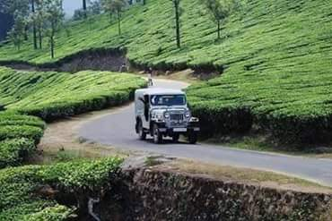
ধন্যবাদ প্রিয় শিক্ষার্থীরা

